Slide 1
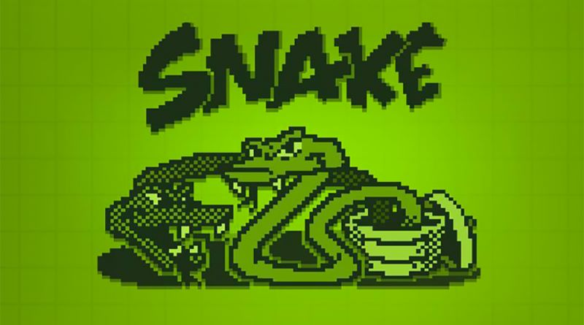



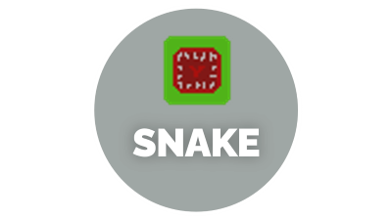


Notes:
https://unsplash.com/photos/AXu2aZ3YgP8

Slide 2

FOOD

Slide 3

FOOD
Nel programma è presente una struttura chiamata "Food" che rappresenta la mela nel gioco del serpente. Durante l'inizializzazione del gioco, le proprietà della mela vengono inizializzate nella funzione "InitGame".
Durante l'esecuzione del gioco, la mela viene gestita in due modi:
Viene controllato se la mela è attiva o meno. Se non è attiva, viene generata una nuova posizione casuale per la mela all'interno del campo di gioco. Si verifica anche che la posizione della mela non coincida con quella del serpente.
Se la mela è attiva, viene disegnata sulla finestra di gioco utilizzando la sua posizione, dimensione e colore.
Quando il gioco viene terminato, la texture della mela viene scaricata dalla memoria per evitare perdite di memoria.
Notes:
https://unsplash.com/photos/fItRJ7AHak8

Slide 4

SNAKE

Slide 5
SNAKE
Il serpente nel programma è gestito utilizzando la struttura Snake, che definisce le proprietà del serpente come la posizione, la dimensione, la velocità, il colore e l'immagine. Nella funzione InitGame, vengono inizializzate le proprietà del serpente e viene caricata l'immagine del serpente. Nella funzione UpdateGame, viene gestito il movimento del serpente e le collisioni con i bordi e se stesso. Nella funzione DrawGame, il serpente viene disegnato sullo schermo insieme alla frutta e alla griglia di gioco. Nella funzione UnloadGame, viene scaricata la texture del serpente per liberare la memoria.
Notes:
https://unsplash.com/photos/48nerZQCHgo

Slide 6

SOUND

Slide 7
SOUND
La musica di gioco è stata caricata tramite la funzione LoadMusicStream() e assegnata alla variabile music. Successivamente, è stata avviata la riproduzione della musica con PlayMusicStream(music).
Durante il gioco, la riproduzione della musica viene aggiornata continuamente utilizzando la funzione UpdateMusicStream(music).
I suoni di mangiare la mela e game over sono stati caricati tramite la funzione LoadSound() e assegnati alle variabili eatSound e gameoverSound rispettivamente.
Nella fase di scaricamento del gioco, sono state liberate le risorse audio utilizzate tramite le funzioni UnloadSound() per i suoni e UnloadMusicStream() per la musica.
In questo modo, è stato possibile integrare l'audio nel programma Snake, consentendo la riproduzione della musica di gioco in loop e la riproduzione di suoni specifici in determinate situazioni del gioco.
Notes:
https://unsplash.com/photos/TvN54bnuQg8

Slide 8

MECCANICHE
GIOCO

Slide 9
MECCANICHE
GIOCO
Il programma utilizza la libreria Raylib per la gestione della grafica e del suono. Le costanti definiscono la lunghezza del serpente e la dimensione dei quadrati sulla griglia. Le strutture di dati vengono utilizzate per rappresentare il serpente, il cibo e i bottoni del menu.
Inizia creando la finestra di gioco e inizializzando le variabili di gioco. Viene anche inizializzato il dispositivo audio e vengono caricati i file audio per la musica di gioco e i suoni.
Il ciclo principale del gioco gestisce gli aggiornamenti e il disegno del gioco, mentre le funzioni specifiche si occupano dell'inizializzazione, della logica di gioco, del disegno e dello scaricamento delle risorse.
La funzione UpdateDrawFrame() combina l'aggiornamento del gioco e il disegno chiamando prima UpdateGame() e poi DrawGame().
Notes:
https://unsplash.com/photos/GKLIsLZxhj0

